Slide 1
G18
UML4综合应用和问题解答

Slide 2
01
“4+1”视图
07
视图之间的对应性
01
01
02
用例视图
目录
CONTENT
08
问答、小组评价及参考资料
03
逻辑视图
04
并发视图
05
组件视图
06
部署视图

Slide 3
第一部分
“4+1”视图

Slide 4
背景
克鲁奇特，1995年在《IEEE Software》上发表了《The 4+1 View Model of Architecture》提出了：
欲用单张视图来捕捉所有的系统架构要点
有时架构并不能解决所有“客户”（或"风险承担人"）所关注的问题。
所以建议使用多个并发的视图来组织软件架构的描述，每个视图仅用来描述一个特定的所关注的方面的集合。
（2）
Notes:
The 4+1 View Model of Architecture: 软件架构 "4+1" 视图模型

Slide 5
架构模型
软件架构用来处理软件高层次结构的设计和实施。它以精心选择的形式将若干结构元素进行装配，从而满足系统主要功能和性能需求，并满足其他非功能性需求，如可靠性、可伸缩性、可移植性和可用性。
软件架构 ＝ {元素，形式，关系/约束}
（3）

Slide 6
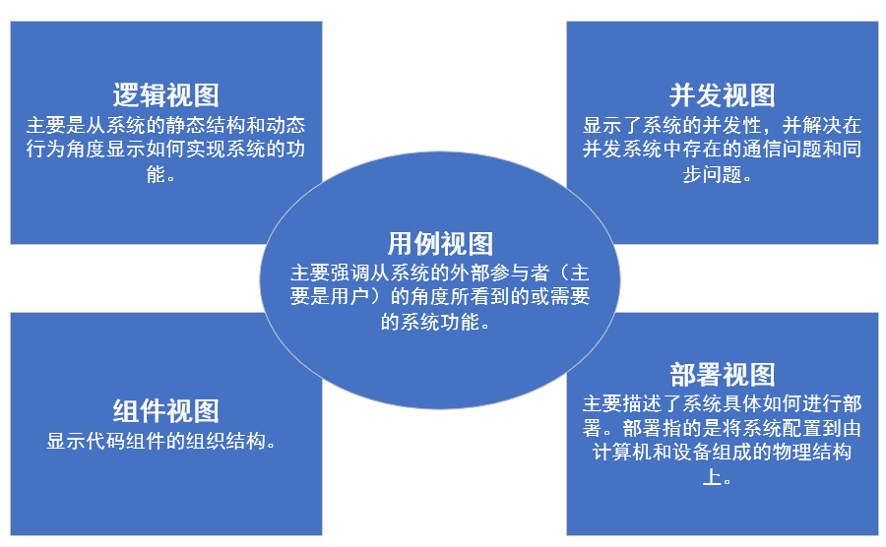
“4+1”视图
每一个视图只关心系统的一个侧面，5个视图结合在一起才能反映系统的软件体系结构的全部内容。

Slide 7
第二部分
用例视图

Slide 8

用例
用例表示的是系统的一个功能单元，可以被描述为参与者与系统之间的一次交互作用。系统的参与者可以是一个用户或者另外一个系统。客户要求系统提供的功能被当作多个用例在用例视图中进行描述，一个用例就是对系统的一个用法的通用描述。

Slide 9
用例视图
用例视图也称外部视图、功能视图、用户视图。主要描述一个系统应该具备的功能，指的是从系统的外部参与者所能看到的系统功能。用例模型的用途主要是列举出系统中的用例和参与者，并指出哪个参与者参与了哪个用例的执行。用例视图是其他4种视图的核心，它的内容直接驱动其他视图的开发。

Slide 10
综合所有的视图
四种视图的元素通过数量比较少的一组重要用例，进行无缝协同工作，我们为用例描述相应的脚本（对象之间和过程之间的交互序列）。
在某种意义上用例是最重要的需求抽象，它们的设计使用用例图和对象交互图来表示。
用例视图是其他视图的冗余（因此“＋1”）但是它起到了2个作用。
（3）

Slide 11
用例视图的作用
作为一项驱动因素来发现架构设计过程中的架构元素。
作为架构设计结束后的一项验证和说明功能，既以视图的角度来说明又作为架构原型测试的出发点。
（3）

Slide 12
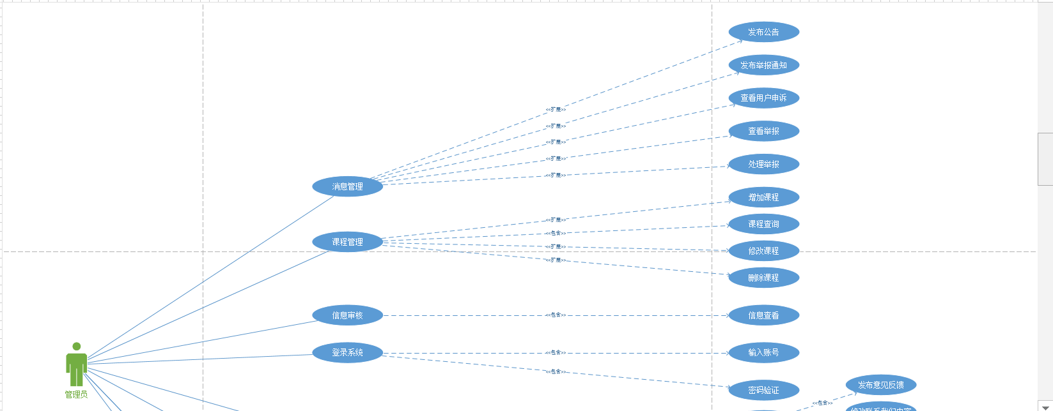
用例图

Slide 13
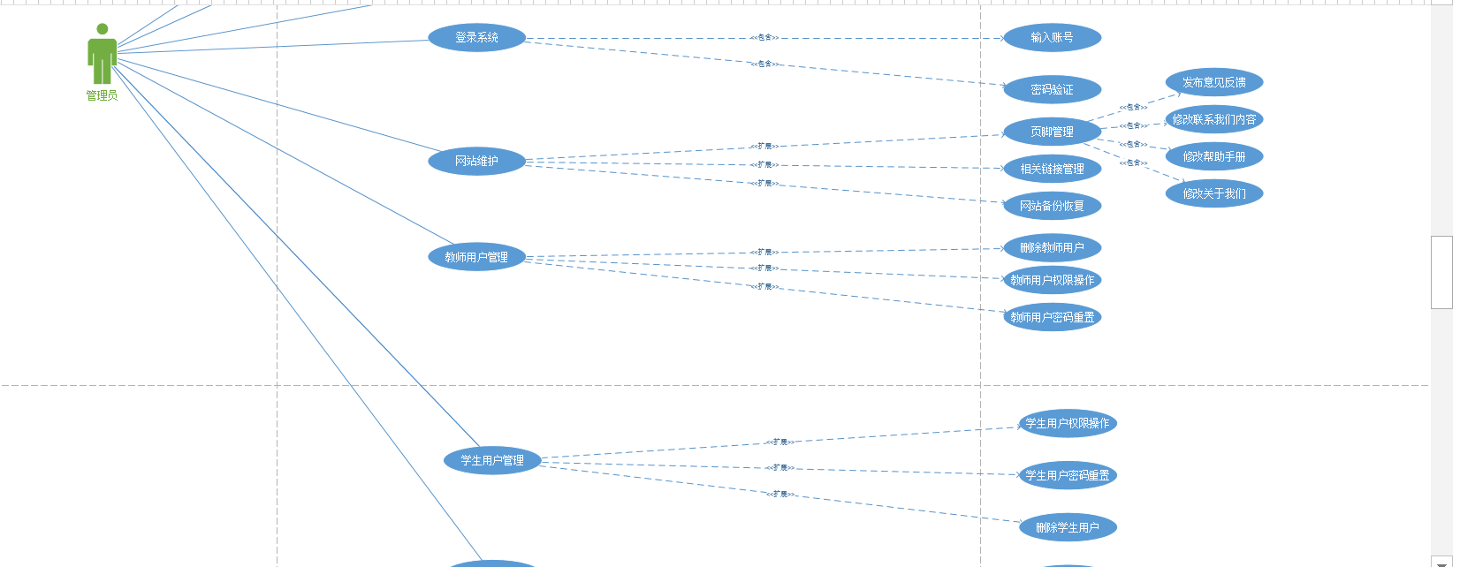
用例图

Slide 14
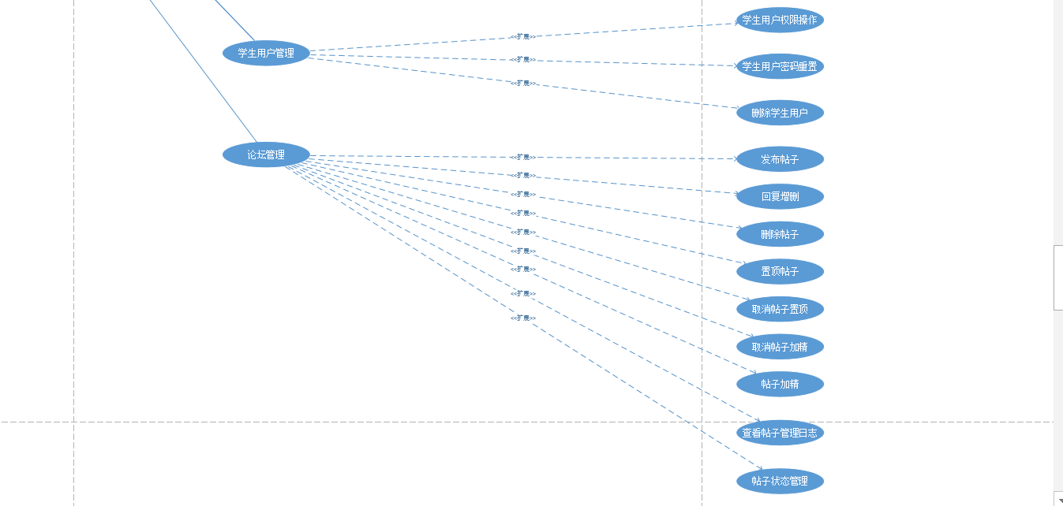
用例图

Slide 15
第三部分
逻辑视图

Slide 16
逻辑视图
逻辑视图也称静态视图、结构模型视图，包括类图、对象图和包图。主要用于描述在用例视图中提出的系统功能的实现。与用例视图相比，逻辑视图主要关注系统的内部，他既描述系统的静态结构（系统中的类、对象及它们之间的关系），也描述系统的动态协作关系。系统的静态结构在类图和对象图中进行描述，而动态模型是在状态机图、时序图、通信图及活动图中进行描述。逻辑视图的使用者主要是系统的设计人员和开发人员。

Slide 17
逻辑结构
面向对象的分解
逻辑架构主要支持功能性需求——即在为用户提供服务方面系统所应该提供的功能。系统分解为一系列的关键抽象，（大多数）来自于问题域，表现为对象或对象类的形式。
它们采用抽象、封装和继承的原理。分解并不仅仅是为了功能分析，而且用来识别遍布系统各个部分的通用机制和设计元素。
（3）

Slide 18
类图用来显示一个类的集合和它们的逻辑关系：关联、使用、组合、继承等等。相似的类可以划分成类集合。类模板关注于单个类，它们强调主要的类操作，并且识别关键的对象特征。如果需要定义对象的内部行为，则使用状态转换图或状态图来完成。公共机制或服务可以在类功能中定义。
对于数据驱动程度高的应用程序，可以使用其他形式的逻辑视图，例如 E-R 图，来代替面向对象的方法。
（3）

Slide 19
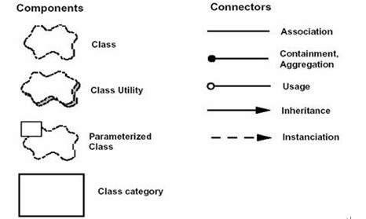
逻辑视图的表示法
构件（Components）：类、类功能、参数化类、类层次
连接件（Connectors）：关联、包含,聚合、使用、继承、实例
（2）

Slide 20
逻辑视图的风格
逻辑视图的风格采用面向对象的风格，其主要的设计准则是试图在整个系统中保持单一的、一致的对象模型，避免就每个场合或过程产生草率的类和机制的技术说明。
（2）

Slide 21
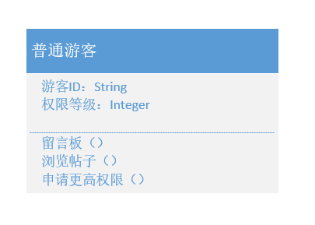
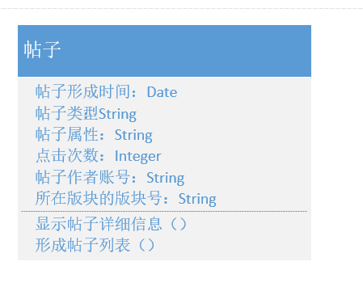
类图

Slide 22
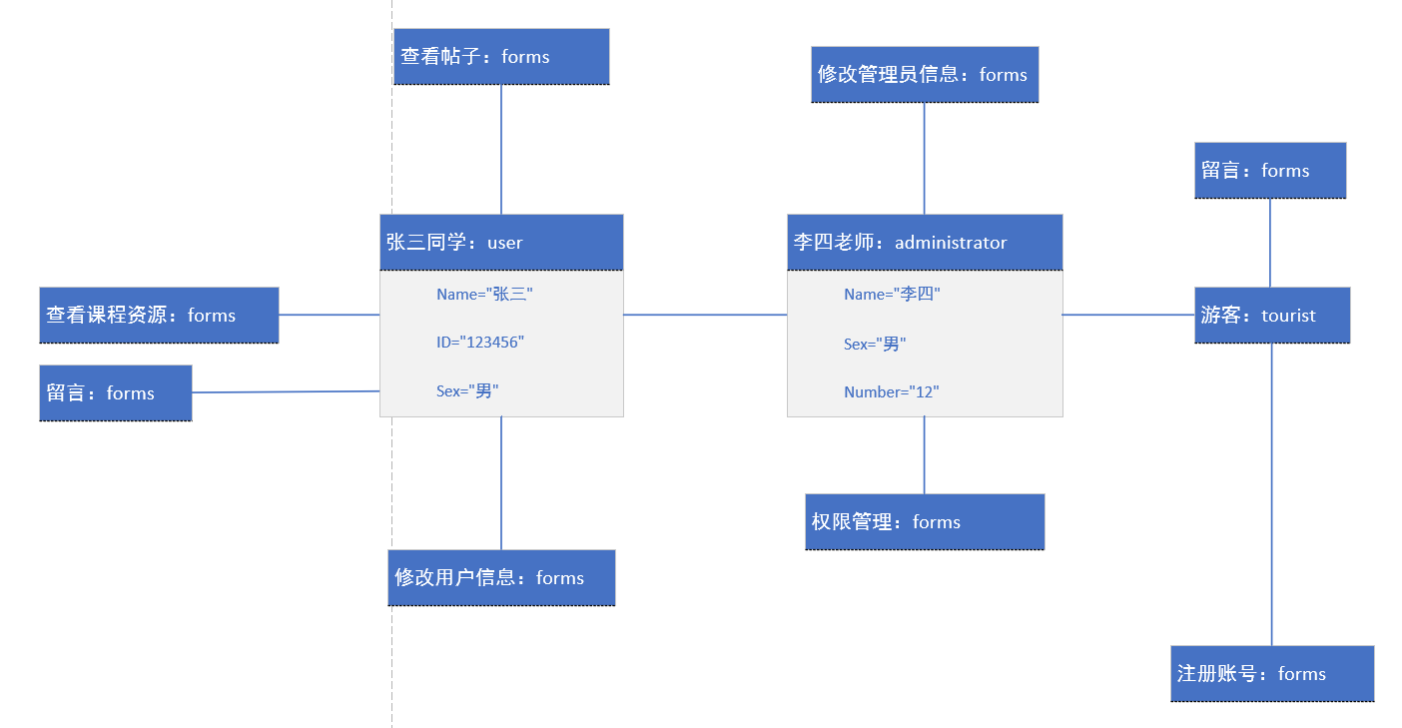
对象图

Slide 23
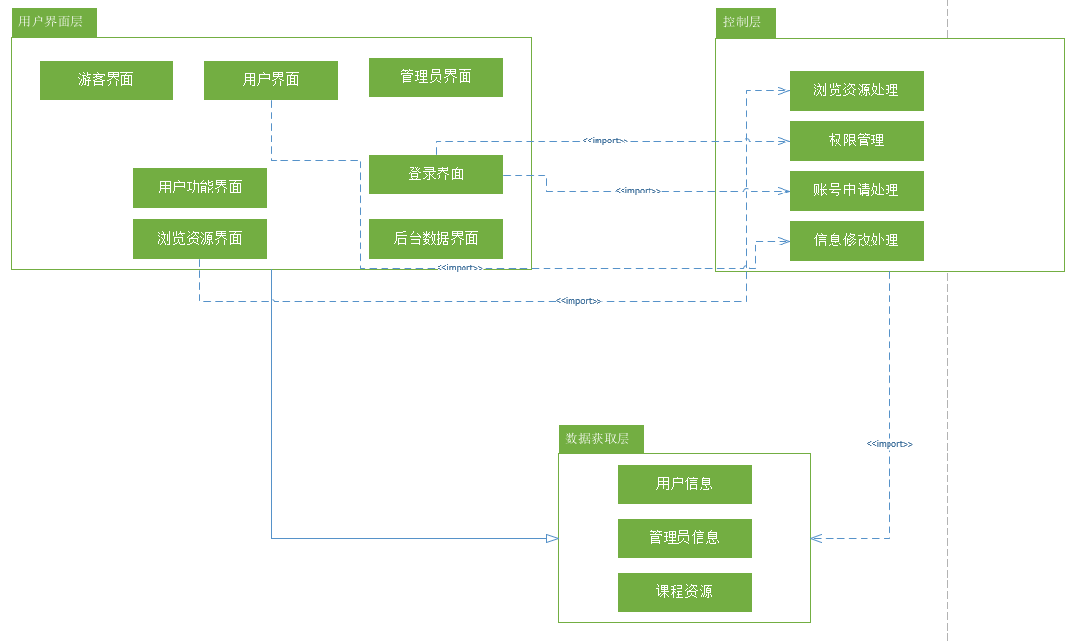
包图

Slide 24
第四部分
并发视图

Slide 25
并发视图
并发视图又称动态视图、进程视图，包括动态图（状态机图、交互图、活动图）和实现图（交互图和部署图）。主要是从资源的有效利用、代码的并行执行以及系统环境中异步事件的处理等方面来考虑。将系统划分为并发执行的控制，此外，并发视图还需要处理线程之间的通信和同步。并发视图主要由状态机图、通信图和活动图组成。并发视图的使用者是开发人员和系统集成人员。

Slide 26
进程架构
过程分解
进程架构考虑一些非功能性的需求，如性能和可用性。它解决并发性、分布性、系统完整性、容错性的问题，以及逻辑视图的主要抽象如何与进程结构相配合在一起——即在哪个控制线程上，对象的操作被实际执行。
（3）

Slide 27
进程架构可以在几种层次的抽象上进行描述，每个层次针对不同的问题。在最高的层次上，进程架构可以视为一组独立执行的通信程序的逻辑网络，它们分布在整个一组硬件资源上，这些资源通过 LAN 或者 WAN 连接起来。多个逻辑网络可能同时并存，共享相同的物理资源。
（3）

Slide 28
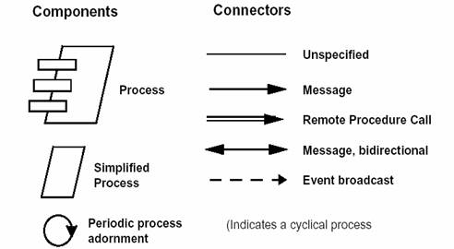
并发视图的表示法
构件（Components）：进程、简化进程、循环进程
连接件（Connectors）：未指定、消息、远程过程调用、双向消息、事件广播
（3）

Slide 29
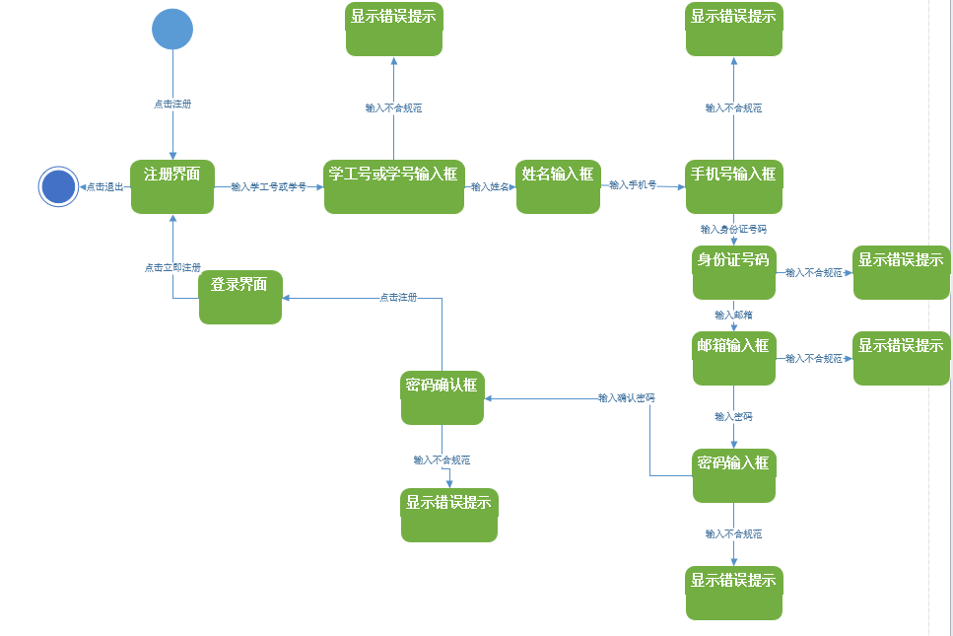
状态机图

Slide 30
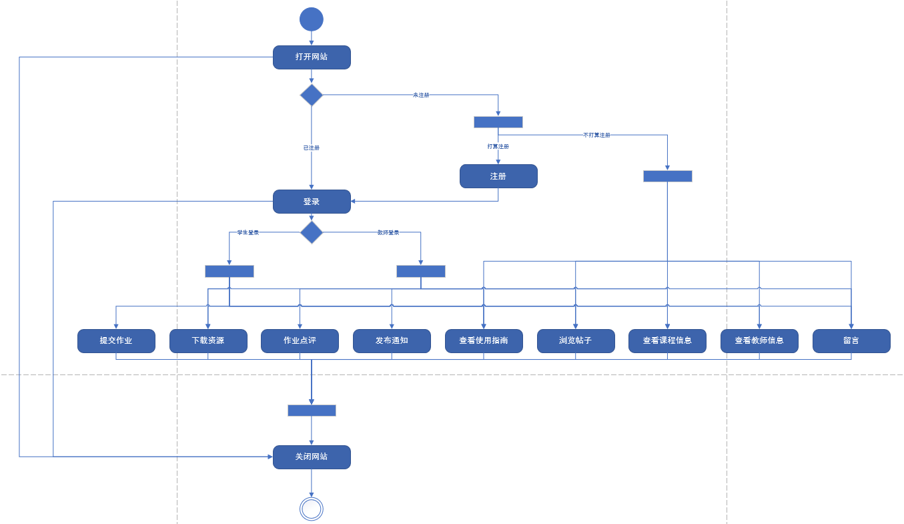
活动图

Slide 31
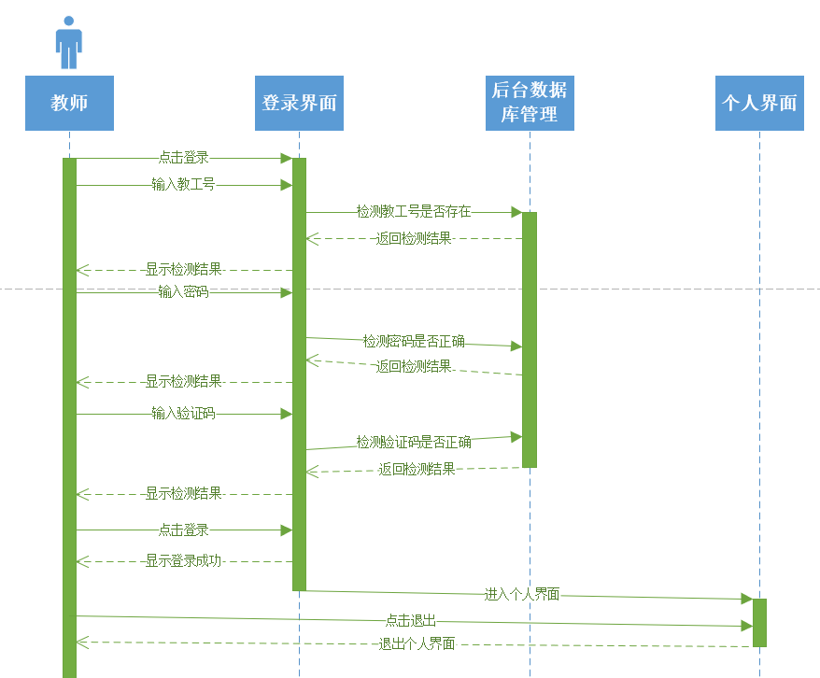
顺序图

Slide 32
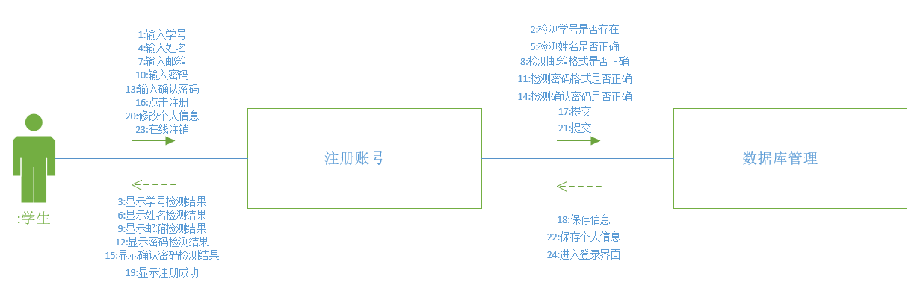
协作图

Slide 33
第五部分
组件视图

Slide 34
组件视图
组件视图也称实现视图、物理视图，描述系统的实现模块及它们之间的依赖关系。其中，组件指的是不同类型的代码模块，它是构造应用的软件单元。组件视图中也可以添加组件的其他附加信息，例如资源分配或者其他管理信息。组件视图主要由构件图构成。组件视图的使用者是开发人员。

Slide 35
物理架构
软件至硬件的映射
物理架构主要关注系统非功能性的需求，如可用性、可靠性（容错性），性能（吞吐量）和可伸缩性。软件在计算机网络或处理节点上运行，被识别的各种元素（网络、过程、任务和对象），需要被映射至不同的节点；我们希望使用不同的物理配置：一些用于开发和测试，另外一些则用于不同地点和不同客户的部署。因此软件至节点的映射需要高度的灵活性及对源代码产生最小的影响。
（2）

Slide 36
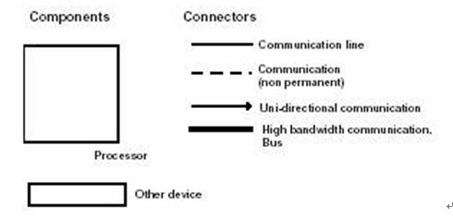
组件视图的表示法
构件（Components）：处理器、其他设备
连接件（Connectors）：通信、临时通信、单向通信、宽带或总线
（2）

Slide 37
第六部分
部署视图

Slide 38
部署视图
部署视图也称配置视图，部署视图主要显示系统的物理部署，它描述位于节点上的运行实例的部署情况。配置视图主要由配置图表示，配置视图还允许评估分配结果和资源分配。配置视图的使用者是开发人员、系统集成人员和测试人员。

Slide 39
开发架构
子系统分解
开发架构关注软件开发环境下实际模块的组织。软件打包成小的程序块（程序库或子系统），它们可以由一位或几位开发人员来开发。子系统可以组织成分层结构，每个层为上一层提供良好定义的接口。
系统的开发架构用模块和子系统图来表达，显示了"输出"和"输入"关系。完整的开发架构只有当所有软件元素被识别后才能加以描述。但是，可以列出控制开发架构的规则：分块、分组和可见性。
（2）

Slide 40
大部分情况下，开发架构考虑的内部需求与以下几项因素有关：
开发难度、软件管理、重用性和通用性及由工具集、编程语言所带来的限制。
开发架构视图是各种活动的基础，如：需求分配、团队工作的分配（或团队机构）、成本评估和计划、项目进度的监控、软件重用性、移植性和安全性。它是建立产品线的基础。
（3）

Slide 41
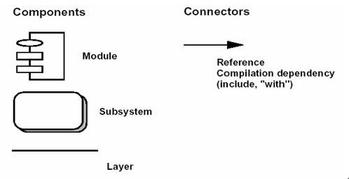
部署视图的表示方法
构件（Components）：模块、子系统、层
连接件（Connectors）：参照相关性
（3）

Slide 42
部署视图的风格
推荐使用分层的风格，定义 4 到 6 个子系统层。每层均具有良好定义的职责。设计规则是某层子系统依赖同一层或低一层的子系统，从而最大程度地减少了具有复杂模块依赖关系的网络的开发量，得到层次式的简单策略。
（3）

Slide 43
第七部分
视图之间的对应性

Slide 44
视图之间的对应性
各种视图并不是完全是正交的或独立的。视图的元素根据某种设计规则和启发式方法与其他视图中的元素相关联。
（3）

Slide 45
从逻辑视图到并发视图
逻辑架构有几项重要特性：
自主性：对象是主动的、被动的还是被保护的？
主动对象享有调用其他对象或其自身操作的主动权，并且当其他对象对其进行调用时，具有对其自身操作的完全控制权。
被动对象不能主动调用任何操作，对其他对象调用自身的操作没有控制。
被保护对象不能主动调用任何操作。但对自身的操作有一定的控制功能。
（3）

Slide 46
持久化：对象是暂时的还是持久化的？它们是否会导致过程或处理器的终止
依赖性：对象的存在或持久化是否依赖于另一个对象
分布性：对象的状态或操作是否能被物理架构中的许多节点所访问或是被进程架构中的几个进程所访问
（3）

Slide 47
在逻辑视图中，我们认为每个对象均是主动的，具有潜在的"并发性"，即与其他对象具有"平行的"行为，我们并不考虑所要达到的确切并发程度。因此，逻辑结构所考虑的仅是需求的功能性方面。
然而，当我们定义进程架构时，由于巨大的开销，为每个对象实施各自的控制线程，在目前的技术状况下是不现实的。此外，如果对象是并发的，那么必须以某种抽象形式来调用它们的操作。
（3）

Slide 48
从逻辑视图到部署视图
类通常作为一个模块来实现
密切相关的类（类的种类）的集合组合到子系统中。子系统的定义必须考虑额外的约束，如团队组织、期望的代码规模、可重用性和通用性的程度以及严格的分层依据（可视性问题），发布策略和配置管理。所以，通常最后得到的不是与逻辑视图逐一对应的视图。
逻辑视图和部署视图非常接近，但具有不同的关注点。我们发现项目规模越大，视图间的差距也越大。
（3）

Slide 49
从并发视图到组件视图
进程和进程组以不同的测试和部署配置映射至可用的物理硬件。
用例主要以所使用类的形式与逻辑视图相关联；
而与并发视图的关联则是考虑了一个或多个控制线程的、对象间的交互形式。
（3）

Slide 50
第九部分
问答、小组评价及参考资料

Slide 51
问答
1.系统的非功能性需求主要有哪些？请列举3个以上
可用性、可靠性（容错性），性能（吞吐量）和可伸缩性
2.逻辑视图的使用者主要是哪些人？
系统的设计人员和开发人员。
3.并发视图主要由哪些图组成？
状态机图、通信图和活动图。
4.逻辑架构的重要特性有哪些？
自主性、持久化、依赖性、分布性。
Notes:
系统非功能性的需求，如可用性、可靠性（容错性），性能（吞吐量）和可伸缩性

Slide 52
参考资料
1.《UML2基础、建模与设计教程》
2.《UML用户指南》
3.https://www.ibm.com/developerworks/cn/rational/r-4p1-view/ 2018年12月15日

Slide 53
小组成员分工及评价
陈妍蓝：搜集整理资料，审核，修改PPT；80
陈遵义：搜集整理资料；79
宋翼虎：搜集整理资料，制作PPT；90
郑巧雁：搜集整理资料；78
张琪：搜集整理资料；77

Slide 54
感谢观看

